Slide 1
Audit Carrefour
Magasin: Houmet Souk
Le 21 novembre 2019
Mme Meriam CHOUCHENE

Slide 2
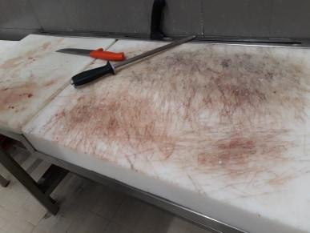
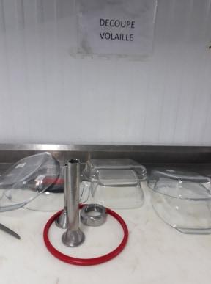
Boucherie: Billot des viandes rouges fissuré et souillé.
Entreposage du matériel de découpe des viandes rouges au secteur de découpe volaille.

Slide 3
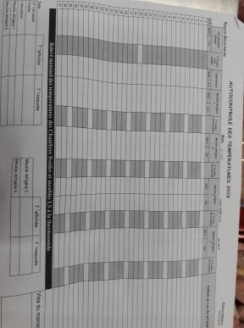
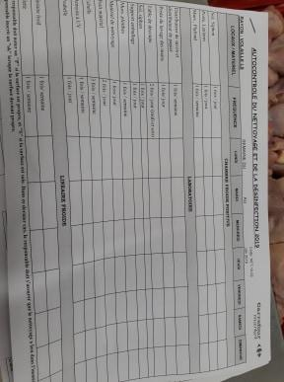
Boucherie: Les autocontrôles de températures et de N/D du mois de novembre ne sont pas réalisés;

Slide 4
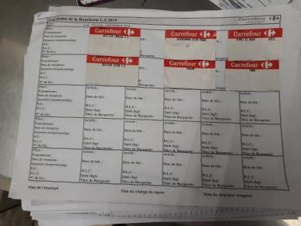
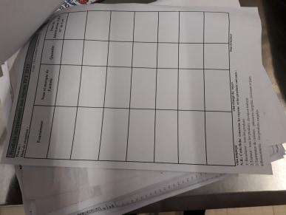
Boucherie: La traçabilité de la boucherie n’est pas réalisée au mois de nvemebre.

Slide 5
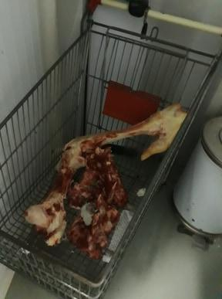
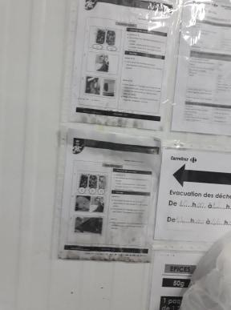
Boucherie: Entreposage du casse de viande rouge dans un chariot client non identifié.
Présence de piqûres de moisissures sur les instructions de la boucherie.

Slide 6
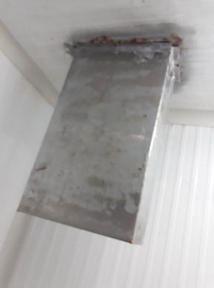
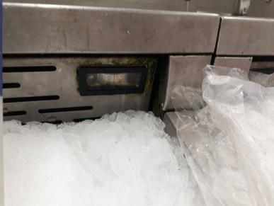
Poissonnerie: Oxydation du revêtement de la gaine de fabrique de glace.
Développement de la mousse sur l’étal d’exposition

Slide 7
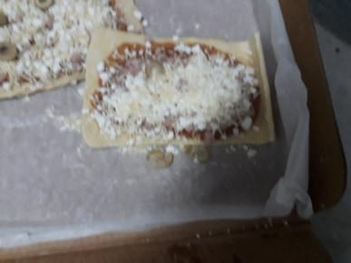
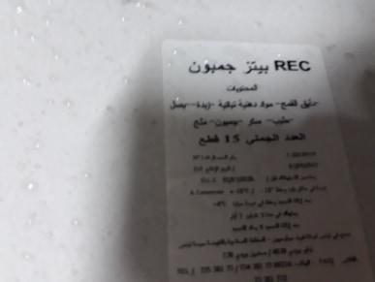
Traiteur: La liste des ingrédients indiquée sur l’étiquette d’origine ‘Pizza jambon’ n’est pas identique aux ingrédients disponibles.

Slide 8
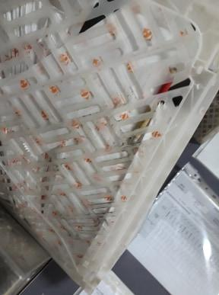
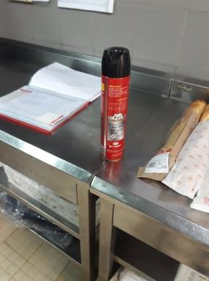
Pâtisserie: Les caisses des emballages sont souillées.
Utilisation de pulvérisateur d’insecticide au laboratoire.

Slide 9
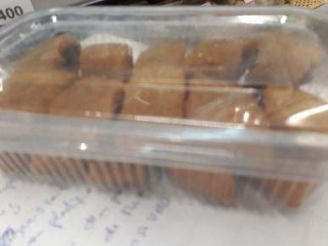
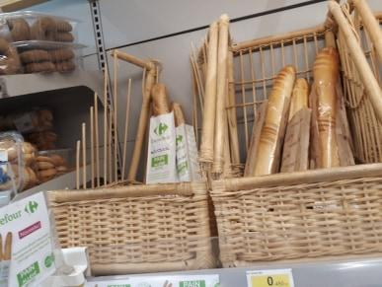
Pâtisserie: Absence d’étiquette sur un paquet de makroudh.
Les paniers en rotin sont abimés

Slide 10
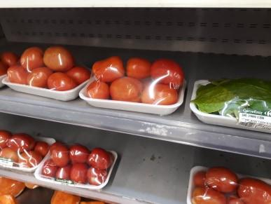
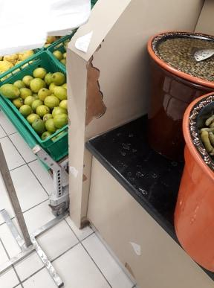
FLEG: Ecaillement du meuble froid.
Condiment: Ecaillement de l’élément d’exposition.

Slide 11
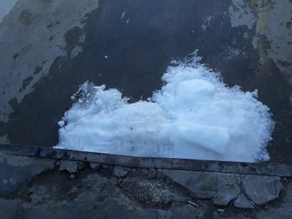
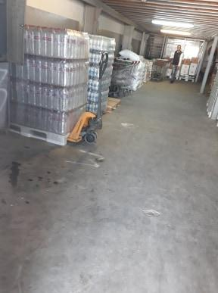
Réception/ poissonnerie: Dégivrage de la glace de l’étal de poisson au niveau du quai de réception

Slide 12
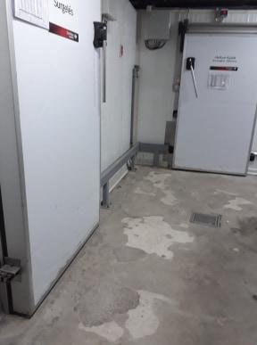
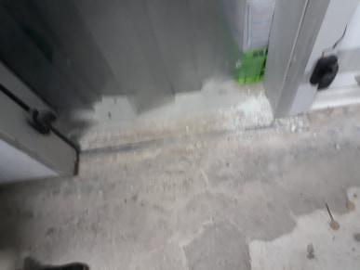
Couloir chambres froides: Ecaillement du revêtement du sol.

Slide 13
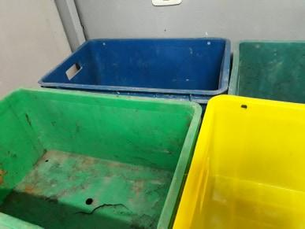
Pâtisserie: Les caisses de pains sont souillées et défoncées.

Slide 14
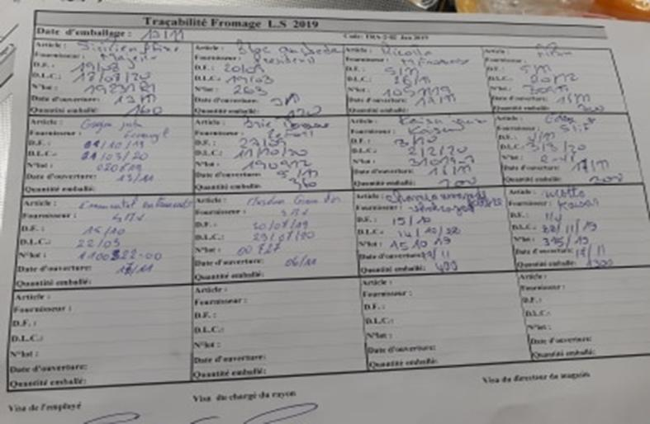
Fromage: Manque d’indication des quantités des fromages LS sur les fiches de traçabilité.

Slide 15
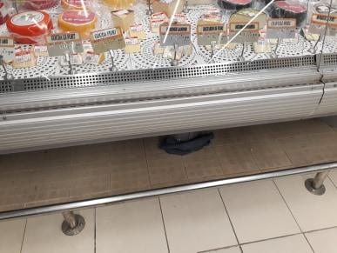
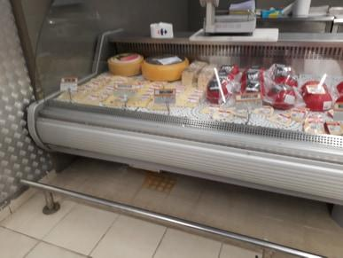
Fromage: Egouttage du condensat à partir des meubles d’exposition; mise des torchons pour absorption.

Slide 16
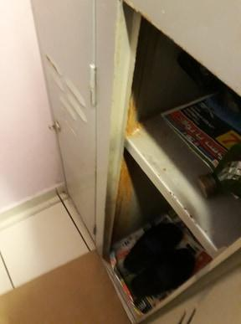
Vestiaires femmes: Présence de rouille sur le revêtement interne des casiers.

